Slide 1
Planifier la réussite de votre club
(Approche Globale Effectif)

Slide 2
Se réunir est un début. Rester ensemble est un progrès. Travailler ensemble représente le succès.
– Henry Ford
2

Slide 3
Approche Globale Effectif pour les clubs
Bâtir une équipe
Bâtir une vision
Bâtir un plan
Bâtir la réussite
1
Former une équipe de leaders
2
Élaborer une vision, évaluer les besoins et formuler des objectifs
3
Élaborer un plan pour atteindre nos objectifs
4
Bâtir la réussite
3

Slide 4
Former une équipe de leaders
Responsables actuels - Déterminer qui peut mener à bien l'élaboration de la stratégie et la diriger.
Futurs responsables - Inclure des Lions au potentiel de futurs responsables et des Lions qui ont occupé des postes de dirigeants, qui peuvent fournir des informations, un soutien et qui sont intéressés par l'avenir du club.
Interroger les membres du club - Pour disposer d’une perspective complète sur les besoins de votre club, rechercher un échantillon représentatif de membres du club ou, dans le cas de clubs plus petits, impliquer autant de membres que possible (membres bien établis, nouveaux membres, jeunes Lions, etc.) pour à la fois comprendre les besoins et mobiliser leurs compétences.
4

Slide 5
Élaborer une vision, évaluer les besoins et formuler des objectifs
Augmenter l’effectif du club
Redynamiser votre club par de nouvelles activités de service
Revitaliser votre club avec de nouveaux membres
Exceller en matière de formation des responsables et de fonctionnement du club
Promouvoir les accomplissements du club auprès du public.
2
3
1
4
5

Slide 6
Analyse SWOT
Exploiter nos forces
Gérer nos points faibles
Tirer parti des possibilités
Minimiser l’effet des obstacles
6
Notes:
À partir d’une analyse SWOT, identifiez les besoins et élaborez des stratégies pour y répondre.

Slide 7
Introduction à l'analyse SWOT
Ce cours explique ce qu’est une analyse SWOT et son utilité pour développer une vision, un objectif ou un plan d’action.
7

Slide 8
AXES PRIORITAIRES
8

Slide 9
1
Revitaliser votre club par de nouveaux membres
Questions pour lancer le débat
Quelles sont les possibilités de croissance de l’effectif du club ?
Que devons-nous faire pour améliorer le recrutement ?
Pourquoi ne parvenons-nous pas à recruter ?
Pourquoi d’autres clubs n’ont-ils pas ce problème ?
9

Slide 10
2
Redynamiser votre club par de nouvelles activités de service
Questions pour lancer le débat
1. Les activités de service du club répondent-elles aux besoins locaux actuels ?
2. Les membres du club sont-ils enthousiastes et activement engagés dans les activités de service ?
3. Les responsables du club sont-ils réceptifs aux suggestions des membres sur de nouveaux projets de service ?
4. Nos activités de service attirent-elles de nouveaux membres ?
10

Slide 11
3
Exceller en matière de formation des responsables et de fonctionnement du club
Questions pour lancer le débat
Les officiels du club suivent-ils une formation à leur poste ?
Les membres du club sont-ils encouragés à prendre des postes de responsabilité ?
Participent-ils régulièrement aux événements du club ?
Faut-il envisager de modifier le format des réunions du club ?
11

Slide 12
4
Promouvoir les accomplissements du club auprès du public
Questions pour lancer le débat
Le club maintient-il une présence active sur les réseaux sociaux ?
Le club dispose-t-il d'un site web ou d’un site e-Clubhouse ?
Comment tenez-vous le public informé de vos événements ?
Incluons-nous toujours un message de bienvenue encourageant les personnes intéressées à nous rejoindre ?
12

Slide 13
Élaborer une vision, évaluer les besoins et formuler des objectifs
À partir de l'analyse SWOT, identifiez les besoins et élaborez des stratégies pour y répondre.
13

Slide 14
aa
Exploiter nos forces
Qu’est-ce qui est en place ou en cours de mise en place dans les catégories suivantes ?
Nouveaux membres
Activités de service
Dirigeants et fonctionnement du club
Promouvoir les accomplissements du club auprès du public
14

Slide 15
aa
Gérer nos points faibles
Que pouvons-nous améliorer ?
Nouveaux membres
Activités de service
Dirigeants et fonctionnement du club
Promouvoir les accomplissements du club auprès du public
15

Slide 16
aa
Tirer parti des possibilités
Quelles sont les possibilités s’offrant au club pour recruter de nouveaux membres et amplifier les effets de son service en impliquant des bénévoles?
Nouveaux membres
Activités de service
Dirigeants et fonctionnement du club
Promouvoir les accomplissements du club auprès du public
16

Slide 17
aa
Minimiser l’effet des obstacles
Que se passe-t-il à l’extérieur du club qui pourrait aller à l’encontre de votre action ?
Nouveaux membres
Activités de service
Dirigeants et fonctionnement du club
Promouvoir les accomplissements du club auprès du public
17

Slide 18
Ressources
18

Slide 19
Ressources
19

Slide 20
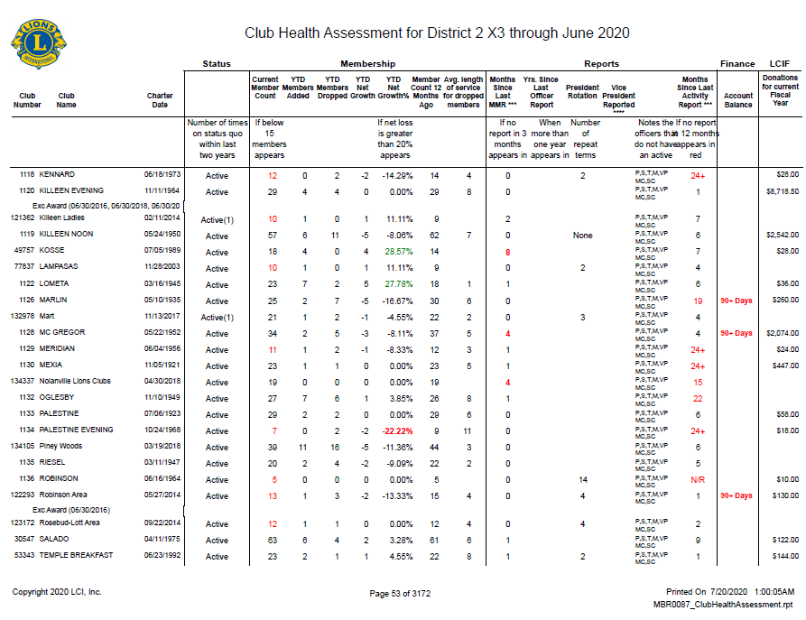
Ressources
Statut du club
Croissance nette de l’effectif
Dons à la LCIF
Rotation des officiels
Historique d’envoi de rapports
Signalement des activités de service
20

Slide 21
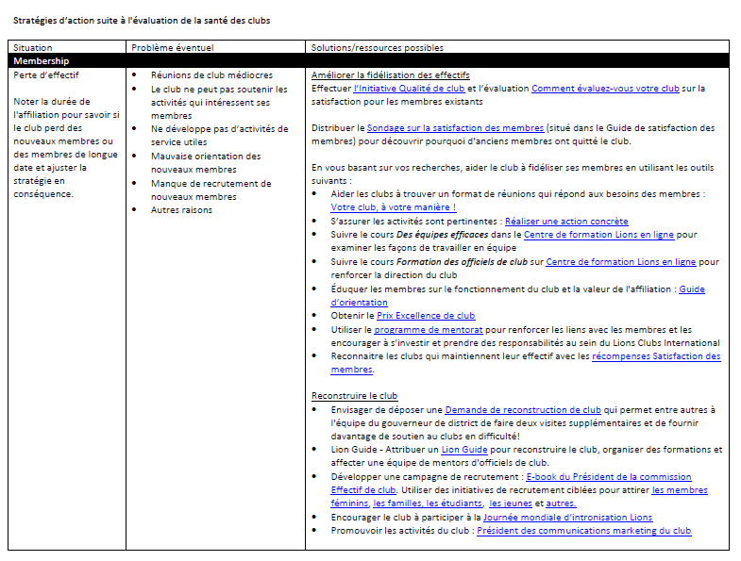
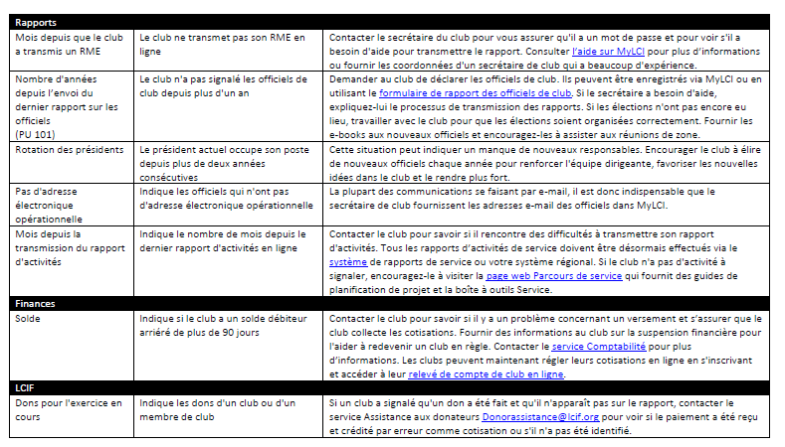
Ressources
21

Slide 22
DÉFINITION D’OBJECTIFS
22

Slide 23
Cours sur la formulation d’objectifs
De nombreuses personnes ne parviennent pas à atteindre leurs objectifs car ces derniers ne sont pas réalistes. Ce cours vous apprendra à le faire. Vous commencerez par formuler des objectifs, vous créerez un plan d'action et vous apprendrez ensuite à gérer vos objectifs afin d'obtenir les meilleurs résultats. À la fin du cours, vous serez sur la voie du succès.
23

Slide 24
S
M
A
R
T
S
M
A
R
pécifique
esurable
tteignable
éaliste
T
limité dans le emps
S’assurer que l'objectif est clair.
L’évolution des progrès doit être mesurable.
Chaque objectif doit être possible à atteindre.
Avec un calendrier des progrès.
Ambitieux mais pas irréalisable.

Slide 25
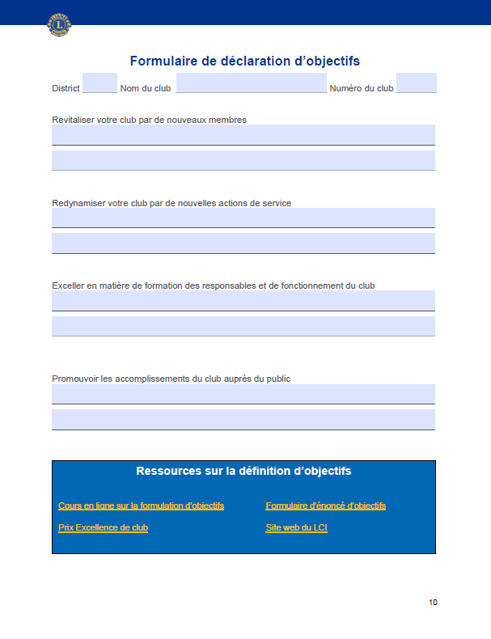
aa
Formulaire
d’énoncé d’objectifs
25

Slide 26
Ressources sur la définition d’objectifs
Cours en ligne sur le Centre de formation Lions
Site web du Lions Clubs International
26

Slide 27
ÉLABORER UN PLAN POUR ATTEINDRE NOS OBJECTIFS
27

Slide 28
Élaborer un plan pour atteindre nos objectifs
Pour chaque axe prioritaire
Quoi ? (Énoncé d'objectif)
Comment ? (Étapes d'action)
Quand ? (Échéance)
Qui ? (Responsables)
Comment évaluer le résultat ? (Indicateurs de résultats)
ÉLABOREZ VOTRE PLAN D’ACTION en définissant les étapes pour atteindre vos objectifs.
Ce processus précisera comment atteindre l'objectif (étapes d'action), quand chaque étape sera terminée, qui sera responsable de chacune et comment vérifier que chaque étape a été bien complétée. La feuille de travail Plan d'action est un outil de développement de plan pour chaque objectif. Pris ensemble, ces plans pour chaque objectif forment votre Réussite.
28

Slide 29
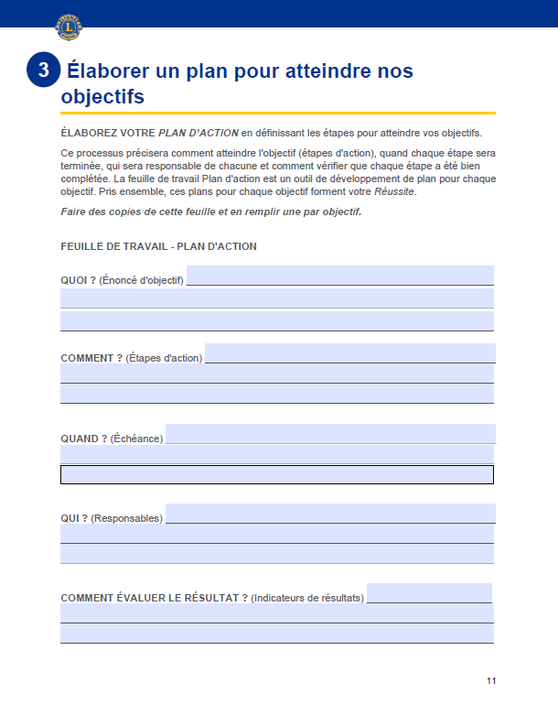
aa
Feuille de travail Plan d'action
Faire des copies de cette feuille et en remplir une par objectif.
29

Slide 30
BÂTIR LA RÉUSSITE
30

Slide 31
Bâtir la réussite
Mettez votre plan en œuvre, mesurez-en la réussite et n'oubliez pas de la célébrer !
Félicitations. Cet investissement dans l'élaboration d'une vision clairement définie sera un outil précieux tout au long de la mise en œuvre du plan.
Communication
Soutien
Reconnaissance
Évaluation
Changement
31

Slide 32
Bâtir la réussite
Pour réussir :
COMMUNIQUEZ votre vision à tous les membres du club pour qu'ils en connaissent les objectifs et leur rôle à y jouer. Il est important pour la santé et le dynamisme de tout club que ses membres se sentent liés à ses réussites.
SOUTENEZ les membres du club engagés dans ce plan en vous assurant qu'ils disposent des ressources pour réussir. Les responsables doivent vérifier auprès des membres du club qu'ils se sentent soutenus et reçoivent les conseils dont ils ont besoin.
RECONNAISSEZ les jalons atteints afin que vos Lions se sentent valorisés et qu’ils sachent qu’ils vont dans la bonne direction. Chaque voyage commence par un simple pas. Rassurez fréquemment les membres du club pour maintenir leur motivation et engagement. Ne gardez pas vos réussites secrètes ! Faites-les connaître au public pour inspirer et impliquer ceux qui partagent vos idéaux (ce sont des membres potentiels).
Communication
Soutien
Reconnaissance
Évaluation
Changement
32

Slide 33
Bâtir la réussite
Pour réussir :
ÉVALUEZ le plan. Pensez aussi à évaluer régulièrement votre plan. Il peut avoir besoin d'être révisé au fur et à mesure que les circonstances changent. L’élaboration de la vision initiale n'est qu'un début. Maintenez-en la vitalité et la pertinence en mesurant les progrès accomplis et en recueillant systématiquement un retour d’information des membres du club. C'est ainsi que vous obtiendrez les résultats voulus.
MODIFIEZ le plan. N'ayez pas peur de le faire évoluer à mesure que les circonstances changent. Revoyez-le régulièrement, évaluez les besoins, affinez les étapes d’actions. Ne manquez pas de susciter la participation des membres dans la prise de décisions afin qu'ils restent engagés.
Communication
Soutien
Reconnaissance
Évaluation
Changement
33

Slide 34
FÊTER LES RÉUSSITES
34

Slide 35
Ne manquez pas de fêter les réussites.
La boutique SHOP LCI tient à votre disposition des certificats, des plaques et de nombreux articles de reconnaissance et de célébration. Écrire à orderdetails@lionsclubs.org si vous avez des questions.
Comment allez-vous fêter vos succès ?
35

Slide 36
MERCI !
36

